Slide 1


ОБЩЕРОССИЙСКИЙ ПРОФСОЮЗ ОБРАЗОВАНИЯ
УСТАВ
ПРОФЕССИОНАЛЬНОГО СОЮЗА
РАБОТНИКОВ НАРОДНОГО ОБРАЗОВАНИЯ
И НАУКИ РОССИЙСКОЙ ФЕДЕРАЦИИ

Slide 2
На VIII Съезде Профсоюза 14 октября 2020 года утверждены:
Устав Профсоюза (постановление VIII Съезда Профсоюза № 8-8)
Порядок принятия в члены Профсоюза и прекращения членства в Профсоюзе (постановление VIII Съезда Профсоюза № 8-9)
Положение о размере и порядке уплаты членами Профсоюза членских профсоюзных взносов (постановление VIII Съезда Профсоюза № 8-10)
Положение о порядке и содержании деятельности контрольно-ревизионных органов Профсоюза (постановление VIII Съезда Профсоюза № 8-11)

Slide 3
НОРМАТИВНАЯ БАЗА, ИСПОЛЬЗУЕМАЯ ДЛЯ ПОДГОТОВКИ УСТАВА ПРОФСОЮЗА
Конституция Российской Федерации
Трудовой кодекс Российской Федерации
Гражданский кодекс Российской Федерации
Федеральный закон от 12.01.1996 №7-ФЗ
«О некоммерческих организациях»
Федеральный закон от 19.05.1995 №82-ФЗ
«Об общественных объединениях»
Федеральный закон от 12.01.1996 №10-ФЗ
«О профессиональных союзах, их правах и гарантиях деятельности»
Модельный устав некоммерческой организации, разработанный Минюстом России в 2017 году

Slide 4
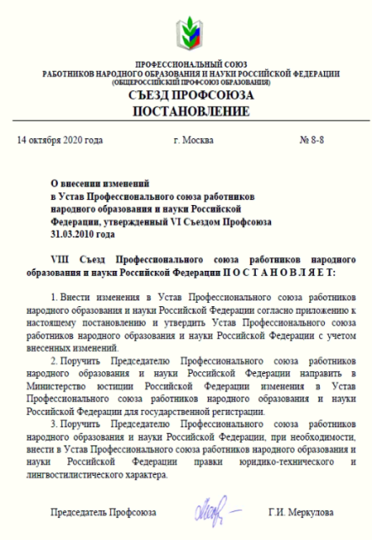
УСТАВ
ПРОФСОЮЗА
основной организационно-правовой,
единственный учредительный и правоустанавливающий документ
организации Профсоюза и Профсоюза
статья 52 Гражданского кодекса Российской Федерации

Slide 5
ОБЩЕРОССИЙСКИЙ ПРОФСОЮЗ ОБРАЗОВАНИЯ
Первичные профсоюзные организации, территориальные организации Профсоюза и региональные (межрегиональные) организации Профсоюза являются структурными подразделениями Профсоюза и соответствующих территориальных и региональных (межрегиональных) организаций Профсоюза и осуществляют свою деятельность на основании
Устава Профсоюза
Пункт 10 статьи 1, пункт 3 статьи 14
Устава Профсоюза

Slide 6

ОБЩЕРОССИЙСКИЙ ПРОФСОЮЗ ОБРАЗОВАНИЯ
УСТАВ Профсоюза
СОБСТВЕННЫЕ УСТАВЫ организаций Профсоюза
не применяются с 2010 года
ОБЩИЕ ПОЛОЖЕНИЯ
о первичных и территориальных организациях Профсоюза
не применяются
с 14 октября 2020 года
СОБСТВЕННЫЕ ПОЛОЖЕНИЯ
первичных и территориальных организаций Профсоюза
не применяются с
14 октября 2020 года

Slide 7
Применение Устава Профсоюза
Правоустанавливающий документ организаций Профсоюза и Профсоюза внутри структуры
Учредительный документ при взаимодействии с государственными и иными органами
(налоговые органы, территориальные органы Минюста России, банки, нотариусы и др.)
Например:
открытие счета в банке
смена единоличного исполнительного органа и др.

Slide 8
СОДЕРЖАНИЕ УСТАВА ПРОФСОЮЗА:
ГЛАВА 1. Общие положения
ГЛАВА 2. Цели, задачи, предмет и принципы деятельности Профсоюза
ГЛАВА 3. Членство в Профсоюзе
ГЛАВА 4. Организационная структура Профсоюза
ГЛАВА 5. Профсоюзные кадры
ГЛАВА 6. Первичная профсоюзная организация
ГЛАВА 7. Территориальная организация Профсоюза
ГЛАВА 8. Региональная (межрегиональная) организация Профсоюза
ГЛАВА 9. Управление в Профсоюзе
ГЛАВА 10. Имущество и финансовая деятельность Профсоюза
ГЛАВА 11. Символика Профсоюза
ГЛАВА 12. Реорганизация и ликвидация Профсоюза
12 глав
59 статей
новелла
новелла
новелла

Slide 9
ОБЩЕРОССИЙСКИЙ ПРОФСОЮЗ ОБРАЗОВАНИЯ
ПРОФСОЮЗ –
общероссийская, добровольная, общественная, самоуправляемая, некоммерческая корпоративная организация, объединяющая членов Профсоюза – работников, связанных общими профессиональными, социальными и трудовыми интересами по роду их деятельности в образовательных организациях, осуществляющих образовательную деятельность, органах, осуществляющих управление в сфере образования, иных организациях сферы образования и науки, и обучающихся в профессиональных образовательных организациях и образовательных организациях высшего образования
Профсоюз осуществляет свою деятельность на территориях более половины субъектов Российской Федерации.
Пункт 1 статьи 1 Устава Профсоюза

Slide 10
ОБЩЕРОССИЙСКИЙ ПРОФСОЮЗ ОБРАЗОВАНИЯ
Официальные наименования на русском языке:
полное
Профессиональный союз работников народного образования и науки Российской Федерации
сокращенное
Общероссийский Профсоюз образования
Только такие наименования Профсоюза могут употребляться в наименованиях и на бланках организаций всех уровней организационной структуры Профсоюза без сокращений и без изъятий
Пункт 2 статьи 1 Устава Профсоюза

Slide 11


ОБЩЕРОССИЙСКИЙ ПРОФСОЮЗ ОБРАЗОВАНИЯ
Профсоюз имеет членский профсоюзный билет единого образца, утверждаемый выборным коллегиальным исполнительным органом Профсоюза.
Профсоюз использует единую символику (флаг, эмблему), описание которой содержится в главе 11 Устава Профсоюза.
Первичные, территориальные, региональные (межрегиональные) организации Профсоюза наряду с единой символикой Профсоюза могут использовать собственную символику (флаг, эмблема) и знаки отличия с обязательным включением в нее элементов единой символики Профсоюза.
Пункт 7 статьи 1, статья 58 Устава Профсоюза

Slide 12
Статья 2. Основные понятия
Член Профсоюза;
Работник;
Обучающийся;
Организации Профсоюза;
Первичная профсоюзная организация;
Объединенная первичная профсоюзная организация;
Малочисленная первичная профсоюзная организация;
Первичная профсоюзная организация с правами территориальной организации;
Территориальная организация Профсоюза;
Региональная (межрегиональная) организация Профсоюза;
Профсоюзные работники (профсоюзные кадры);
Профсоюзный стаж;
Профсоюзный орган;
Органы Профсоюза и организаций Профсоюза;
новеллы
Статья 2 Устава Профсоюза

Slide 13
Статья 2. Основные понятия
Профсоюзный представитель (доверенное лицо);
Профсоюзные работники (профсоюзные кадры);
Профсоюзный актив;
Вышестоящие профсоюзные органы;
Структурные подразделения первичной профсоюзной организации;
Профсоюзная группа (профгруппа);
Профсоюзный групповой организатор (профгрупорг);
Профсоюзное бюро (профбюро);
Председатель профсоюзной организации структурного подразделения;
Работодатель;
Представители работодателя
Статья 2 Устава Профсоюза

Slide 14

Вышестоящие профсоюзные органы:
Для органов ППО
Профсоюза
выборные органы ТО Профсоюза;
Для органов ППО Профсоюза с правами территориальной
соответственно выборные органы РО (МО) или ТО Профсоюза;
Для органов
РО (МО) Профсоюза
органы Профсоюза
Для органов ТО Профсоюза
выборные органы РО (МО) Профсоюза;
выборные органы РО (МО) Профсоюза;
органы Профсоюза
органы Профсоюза
органы Профсоюза
Пункт 13 статьи 2 Устава Профсоюза

Slide 15
Глава 2. «ЦЕЛИ, ЗАДАЧИ, ПРЕДМЕТ И ПРИНЦИПЫ ДЕЯТЕЛЬНОСТИ ПРОФСОЮЗА»
Статья 3. Цели Профсоюза
Статья 4. Задачи Профсоюза
Статья 5. Предмет деятельности Профсоюза
Статья 6. Принципы деятельности Профсоюза

Slide 16
Статья 3. Цели Профсоюза:
представительство и защита индивидуальных и коллективных социальных, трудовых, профессиональных прав и интересов членов Профсоюза;
повышение качества жизни членов Профсоюза, достижение справедливого и достойного уровня оплаты труда, пенсий и социальных пособий, стипендий, социальной и правовой защищенности работников и обучающихся;
реализация прав Профсоюза и его организаций на представительство в коллегиальных органах управления организациями сферы образования.
Статья 3 Устава Профсоюза

Slide 17
Статья 4. Задачи Профсоюза:
1. Представительство интересов работников в социальном партнерстве, ведение коллективных переговоров на всех уровнях власти, заключение коллективных договоров и соглашений от имени и в интересах членов Профсоюза, а также работников, уполномочивших Профсоюз, организации Профсоюза на ведение коллективных переговоров, контроль за выполнением коллективных договоров, соглашений.
2. Содействие сохранению гарантий получения бесплатного образования, практической реализации государственной политики приоритетности образования и науки.
3. Контроль за соблюдением работодателями и их представителями трудового законодательства и иных нормативных правовых актов, содержащих нормы трудового права, защита членов Профсоюза от незаконных увольнений.
4. Контроль за занятостью и соблюдением работодателями гарантий высвобождаемым работникам, установленных законодательством Российской Федерации.
5. Контроль за обеспечением здоровых и безопасных условий труда в организациях сферы образования.
6. Содействие своевременному и качественному повышению квалификации работников образования
7. Укрепление и развитие профессиональной солидарности, взаимопомощи и сотрудничества в организациях сферы образования.
Статья 4 Устава Профсоюза

Slide 18
ОБЩЕРОССИЙСКИЙ ПРОФСОЮЗ ОБРАЗОВАНИЯ
Статья 5. Предмет деятельности Профсоюза:
Предмет – виды деятельности Профсоюза, которые Профсоюз осуществляет для достижения уставных целей и решения задач через профсоюзные органы всех уровней профсоюзной структуры, полномочных представителей.
31 вид – основные виды деятельности Профсоюза и его организаций
Статья 5 Устава Профсоюза

Slide 19
Предмет деятельности Профсоюза:
Наряду с основными видами деятельности Профсоюз может осуществлять (как социально ориентированная некоммерческая организация) следующие 7 подвидов деятельности:
социальная поддержка и защита граждан;
содействие в области образования, просвещения, науки, профилактики и охраны здоровья, пропаганды здорового образа жизни, улучшения морально-психологического состояния членов Профсоюза, физической культуры и спорта, а также духовному развитию личности;
оказание помощи пострадавшим в результате стихийных бедствий, экологических, техногенных или иных катастроф и вынужденным переселенцам;
оказание юридической помощи на безвозмездной основе членам Профсоюза, правовое просвещение, деятельность по защите прав и свобод человека и гражданина;
развитие межнационального сотрудничества;
охрана и в соответствии с установленными требованиями содержание объектов (в том числе зданий, сооружений) и территорий, имеющих историческое, культовое, культурное или природоохранное значение;
деятельность в области организации и поддержки и добровольчества (волонтерства).
Пункт 32 статьи 5 Устава Профсоюза

Slide 20
Статья 6. Принципы деятельности Профсоюза:
1. Организационное единство и приоритет положений настоящего Устава Профсоюза при принятии решений.
2. Добровольность вступления в Профсоюз и выхода из него, равные права всех членов Профсоюза.
3. Солидарность, взаимопомощь и ответственность организаций Профсоюза перед членами Профсоюза и Профсоюзом за реализацию уставных целей и задач Профсоюза.
4. Коллегиальность в работе всех профсоюзных организаций и органов Профсоюза, персональная ответственность работников, избранных в профсоюзные органы.
5. Гласность и открытость в работе профсоюзных организаций, выборных профсоюзных органов всех уровней профсоюзной структуры.
6. Обязательность выполнения решений органов Профсоюза и его организаций, принятых в пределах уставных полномочий.
7. Уважение мнения члена Профсоюза.
8. Выборность профсоюзных органов, их отчетность перед организациями и членами Профсоюза.
9. Самостоятельность организаций Профсоюза и их выборных органов в пределах уставных полномочий.
10. Соблюдение финансовой дисциплины профсоюзными органами и организациями Профсоюза.
Статья 6 Устава Профсоюза

Slide 21
Глава 3. «Членство в Профсоюзе»
Статья 7
«Члены Профсоюза»
Статья 8
«Права члена Профсоюза»
Статья 9
«Обязанности члена Профсоюза»
Статья 10
«Принятие в члены Профсоюза, прекращение членства в Профсоюзе»
Статья 11
«Членский профсоюзный билет и учет членов Профсоюза»
Статья 12
«Поощрение членов Профсоюза»
Статья 13
«Ответственность членов Профсоюза»

Slide 22

НОРМАТИВНЫЕ ДОКУМЕНТЫ
УСТАВ
Профессионального союза работников народного образования и науки Российской Федерации
Порядок принятия в члены Профессионального союза работников народного образования и науки Российской Федерации и прекращения членства в Профессиональном союзе работников народного образования и науки Российской Федерации
Проект Положения
о членском профсоюзном билете и учете членов Профессионального союза работников народного образования и науки Российской Федерации
ИСПОЛНИТЕЛЬНЫЙ
ИСПОЛНИТЕЛЬНЫЙ КОМИТЕТ ПРОФСОЮЗА
25 декабря 2020 года
VIII СЪЕЗД ПРОФСОЮЗА
14 октября 2020 года
VIII СЪЕЗД ПРОФСОЮЗА
14 октября 2020 года

Slide 23
Профсоюзное членство
Актуальные изменения
Новое основание прекращения профсоюзного членства избрание члена Профсоюза в выборные руководящие органы другого профсоюза, а также учреждение им иного профсоюза;
Закрепление нормы о том, что членство не прекращается при зачислении (восстановлении) или приёма на работу в организацию сферы образования, в течении 6 месяцев например, для студентов при переходе с одного уровня профессионального образования на другой;
Лицо, исключенное, либо вышедшее из Профсоюза, может быть вновь принято в Профсоюз на общих основаниях, но не ранее чем через один год и шесть месяцев (в предыдущей редакции Устава Профсоюза 1 год).
Положение о членском профсоюзном билете и учете членов Профсоюза утверждается выборным коллегиальным исполнительным органом Профсоюза (п. 1 ст. 11 Устава Профсоюза).

Slide 24

Профсоюзное членство
Актуальные изменения
Выговор
Предупреждение об исключении из Профсоюза
Если за решение проголосовали более половины присутствующих на собрании, заседании соответствующего выборного коллегиального профсоюзного органа при наличии кворума
Исключение из Профсоюза
Если за решение проголосовало не менее 52% на собрании (конференции), заседании соответствующего выборного коллегиального профсоюзного органа при наличии кворума
Меры общественного воздействия (взыскания)
До истечения года профсоюзный орган имеет право снять взыскание (по заявлению члена Профсоюза/ по собственной инициативе)
новелла
Обжалование решения в течение 10 дней (со дня направления выписки из протокола)
новелла

Slide 25

ГЛАВА 6
«Первичная профсоюзная организация»
Создание
Права
Обязанности
Органы
Полномочия органов
Реорганизация, ликвидация
«Мини УСТАВ»
ГЛАВА 7
«Территориальная организация Профсоюза»
«Мини УСТАВ»
«Мини УСТАВ»
ГЛАВА 8
«Региональная (межрегиональная) организация Профсоюза»

Slide 26
Органы Профсоюза и организаций Профсоюза
Некоммерческая организация приобретает гражданские права и принимает на себя гражданские обязанности через свои органы, действующие в соответствии с законом, иными правовыми актами и уставом.
В статьях 15, 16 Устава Профсоюза
указаны общие положения:
- о структуре органов;
- о порядке формирования органов;
- о сроках полномочий;
- об условиях правомочности заседаний, их периодичности;
- о порядке принятия ими решений.
Данная структура содержится по всем уровням организационной структуры Профсоюза!

Slide 27
Органы организаций Профсоюза
ВЫСШИЕ ОРГАНЫ
Собрание (конференция)
Конференция
Конференция
для ППО
для ТО Профсоюза
для РО (МО) Профсоюза
ВЫБОРНЫЕ КОЛЛЕГИАЛЬНЫЕ ПОСТОЯННО ДЕЙСТВУЮЩИЕ РУКОВОДЯЩИЕ ОРГАНЫ
Профсоюзный комитет
Комитет (совет)
Комитет (совет)
для ППО
для ТО Профсоюза
для РО (МО) Профсоюза
ВЫБОРНЫЕ КОЛЛЕГИАЛЬНЫЕ ПОСТОЯННО ДЕЙСТВУЮЩИЕ ИСПОЛНИТЕЛЬНЫЕ ОРГАНЫ
*не является постоянно действующим
Президиум*
Президиум
Президиум
для ППО
для ТО Профсоюза
для РО (МО) Профсоюза
ВЫБОРНЫЕ ЕДИНОЛИЧНЫЕ ИСПОЛНИТЕЛЬНЫЕ ОРГАНЫ
Председатель
для ППО, ТО, РО (МО)

Slide 28
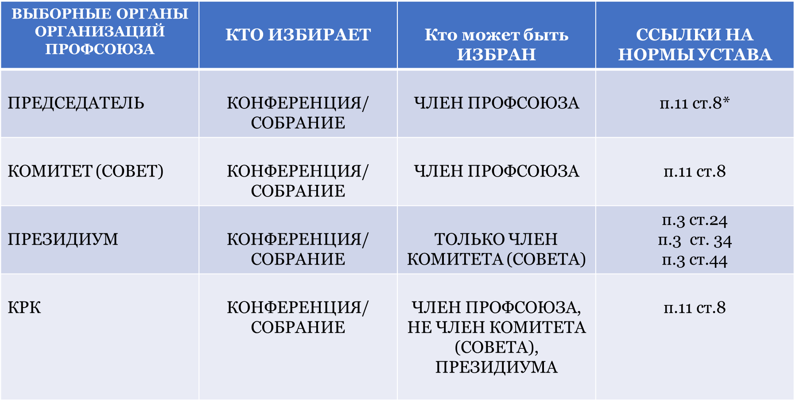
ЧЛЕНЫ ВЫБОРНЫХ ОРГАНОВ ОРГАНИЗАЦИЙ ПРОФСОЮЗА
*Делегирование и ротация не предусмотрены в новой редакции Устава Профсоюза
*Все члены комитетов (советов), президиумов и КРК избираются только на конференции (собрании)

Slide 29
ОТЧЁТЫ И ВЫБОРЫ В ПРОФСОЮЗЕ
- отчёты выборных коллегиальных органов в Профсоюзе:
не реже 1 раза в 5 лет
(п.2 ст.16);
ежегодно (п.1.8 ст.16)
- выборы 1 раз
в 5 лет
(для всех выборных органов организаций Профсоюза, Профсоюза)
в первичной профсоюзной организации с правами территориальной организации Профсоюза;
в территориальной организации Профсоюза;
в региональной (межрегиональной) организации Профсоюза;
в Профсоюзе.
в первичной профсоюзной организации

Slide 30
ВЫБОРНЫЕ КОНТРОЛЬНО-РЕВИЗИОННЫЕ ОРГАНЫ ОРГАНИЗАЦИЙ ПРОФСОЮЗА
Контрольно-ревизионная комиссия территориальной организации Профсоюза
Контрольно-ревизионная комиссия региональной (межрегиональной) организации Профсоюза
Контрольно-ревизионная комиссия первичной профсоюзной организации
Сроки полномочий, компетенция, условия правомочности заседаний КРК, их периодичности, порядок принятия ими решений определены в Уставе Профсоюза.
Порядок работы и содержания деятельности КРК регулируется Положением о порядке и содержании деятельности контрольно-ревизионных органов Профсоюза, утв. VIII Съездом Профсоюза 14 октября 2020 года.

Slide 31
Институт исполняющего обязанности председателя в Уставе Профсоюза
В СЛУЧАЕ, ЕСЛИ ЕСТЬ ЮРИДИЧЕСКОЕ ЛИЦО (ч.1 СТ. 53 ГК РФ)
Сведения о лице, наделенном выборным коллегиальным руководящим органом организации Профсоюза, Профсоюза полномочиями единоличного исполнительного органа организации Профсоюза, Профсоюза в порядке, предусмотренном абзацем 1 пункта 5 статьи 17 Устава Профсоюза, могут быть внесены в Единый государственный реестр юридических лиц, если это не противоречит законодательству Российской Федерации.
Выборы председателя соответствующей организации Профсоюза, Председателя Профсоюза взамен досрочно прекратившего полномочия проводятся в течение шести месяцев в установленном настоящим Уставом Профсоюза порядке. Избранный в таком порядке председатель соответствующей организации Профсоюза, Председатель Профсоюза остается в должности до истечения установленного срока полномочий соответствующего выборного коллегиального руководящего органа организации Профсоюза, Профсоюза.
Абз. 2,3 пункта 5 статьи 17 Устава Профсоюза

Slide 32
Органы Профсоюза
Съезд Профсоюза
высший орган Профсоюза
(статья 49 Устава Профсоюза)
Глава 9 статьи 48-53 Устава Профсоюза
Центральный Совет Профсоюза
выборный коллегиальный постоянно действующий руководящий орган Профсоюза
(статья 50 Устава Профсоюза)
Образуются и избираются Съездом Профсоюза на 5 лет
Исполнительный комитет Профсоюза
выборный коллегиальный постоянно действующий
исполнительный орган Профсоюза
(статья 51 Устава Профсоюза)
Председатель Профсоюза
выборный единоличный
исполнительный орган Профсоюза
(статья 52 Устава Профсоюза)
Избирается Съездом Профсоюза на 5 лет
Контрольно-ревизионная комиссия Профсоюза
выборный контрольно-ревизионный орган Профсоюза
(статья 53 Устава Профсоюза)

Slide 33
Глава 10. «Имущество и финансовая деятельность»
Глава 12. «Реорганизация и ликвидация Профсоюза»
Существенных изменений по сравнению с предыдущей редакцией Устава Профсоюза не претерпели

Slide 34
ОБЩЕРОССИЙСКИЙ ПРОФСОЮЗ ОБРАЗОВАНИЯ
СПАСИБО ЗА ВНИМАНИЕ!

